Slide 1

Audiência Pública – Comissão de Educação
Senado Federal
07/Dez/16

Slide 2





Linha do Tempo
1966
2006
2016
Pitágoras
Conspiração Mineira pela Educação
Aliança Brasileira pela Educação
Fundação Pitágoras
SGI
Kroton
1999
2007

Slide 3





Alcance da implantação do SGI
12
110
1.098
estados
municípios
Escolas
728.000
28.744
Alunos beneficiados
Educadores beneficiados
2.975
Educadores certificados

Slide 4

Alcance da Conspiração Mineira pela Educação / Fóruns de Diretores
MG
42
1.353
estado
municípios
Escolas
Cerca de
1.353
1.000.000
Diretores de escolas beneficiados
Alunos beneficiados

Slide 5
Evolução IDEB - Última Década
Anos Iniciais

Slide 6
Evolução IDEB - Última Década
Anos Finais

Slide 7
Estratégias de Ação
SGI – Programa Fundação Pitágoras testado e validado por 18 anos
Conspiração Mineira pela Educação – Aliança Intersetorial de Minas Gerais – testada e validada por 10 anos
A Conspiração Mineira evolui para a Aliança Brasileira pela Educação em outros Estados
(Piloto em São Paulo)

Slide 8
Aliança Brasileira pela Educação - Gênese
Fundação Pitágoras
(Kroton)
SGI
Conspiração – Fóruns de Diretores
Aliança Brasileira pela Educação

Slide 9
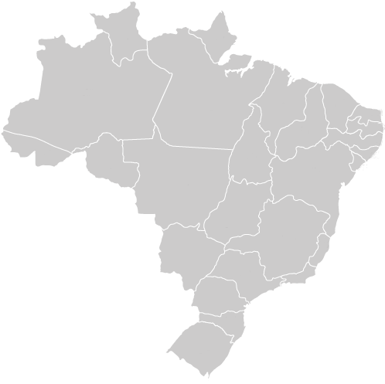
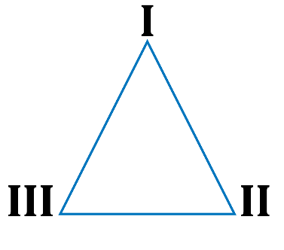

Alianças Intersetoriais
1º SETOR
MEC
Secretarias Estaduais e Municipais de Educação
3º SETOR
Fundações Parceiras
Fundação Pitágoras/ Fundação Lemann
...
2º SETOR
Kroton / Bradesco / SEBRAE
Associações Comercias
...

Slide 10
Missão
Contribuir para a melhoria da qualidade das escolas públicas brasileiras, com foco na educação básica, por meio de uma Aliança Intersetorial - entre Governo, Empresas e Fundações -, tendo a Kroton como a articuladora dessa iniciativa.

Slide 11
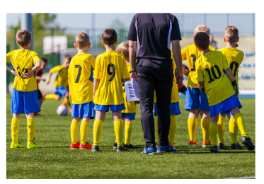
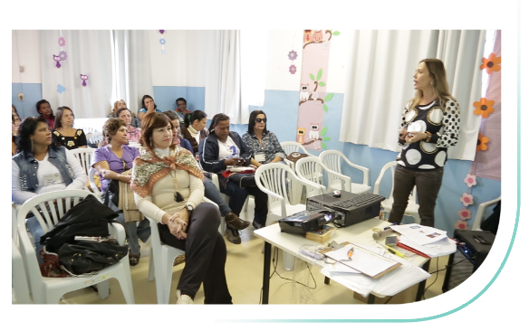
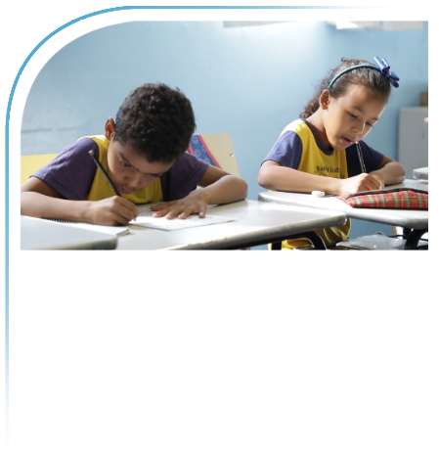
Metas
Fortalecimento da Liderança dos Diretores
Alfabetização de todas as Crianças até os 8 anos de idade
Educação pelo Esporte
Melhoria dos indicadores de Aprendizagem

Slide 12





Aliança Brasileira pela Educação /
Fóruns de Diretores
Encontros sistemáticos mensais com Diretores das redes públicas municipal e estadual, com o objetivo de fortalecer a liderança, promover a troca de experiências e o intercâmbio das melhores práticas.
Temas Estratégicos
Integração
Família – Escola
Pacificação
das Escolas
Motivação
dos Alunos
Motivação dos
Professores
Melhoria dos Indicadores
de Aprendizagem

Slide 13
Fóruns de Diretores - Dinâmica
MODELO DE PAUTA
QUANDO | O QUÊ | QUEM
14:00 – 14:10 | Abertura: Boas vindas Hino Nacional Apresentação Cultural | Coordenador Diretor
14:20 – 14:50 | Palestra TED e discussão | Coordenador
14:50 – 15:30 | Ferramenta de Gestão Dinâmica de Grupo | Coordenador
15:30 – 16:20 | Palestra Temas Estratégicos | Convidado
16:20 – 16:40 | Palestra Nossa Escola, Nosso Orgulho | Diretor escola
16:40 – 17:00 | Avaliação +/Δ Planejamento próximo Fórum | Coordenador
17:00 | Lanche de confraternização | -

Slide 14
Perspectivas para 2017
Continuidade da Conspiração Mineira pela Educação;
Expansão da Aliança Brasileira pela Educação em São Paulo;
Início da Aliança Brasileira pela Educação no Rio de Janeiro;
Possibilidade de implantação do SGI em outros pontos do Brasil, em parceria com empresas e fundações.

Slide 15


Slide 16




Detalhamento
SGI – Fundação Pitágoras |  | Fóruns de Diretores
Metodologia de Gestão talhada para redes municipais de ensino que alinha os esforços de toda a comunidade escolar. |  | Encontros sistemáticos mensais para a troca de experiências e o intercâmbio das melhores práticas.
Promover o alto desempenho dos alunos. |  | Fortalecer a liderança do diretor.
Redes públicas municipais (SME + Lideranças + Professores + Alunos) |  | Diretores de escolas públicas municipais e estaduais.
2 anos (2 dias por mês) |  | Contínuo (uma tarde por mês)

Slide 17
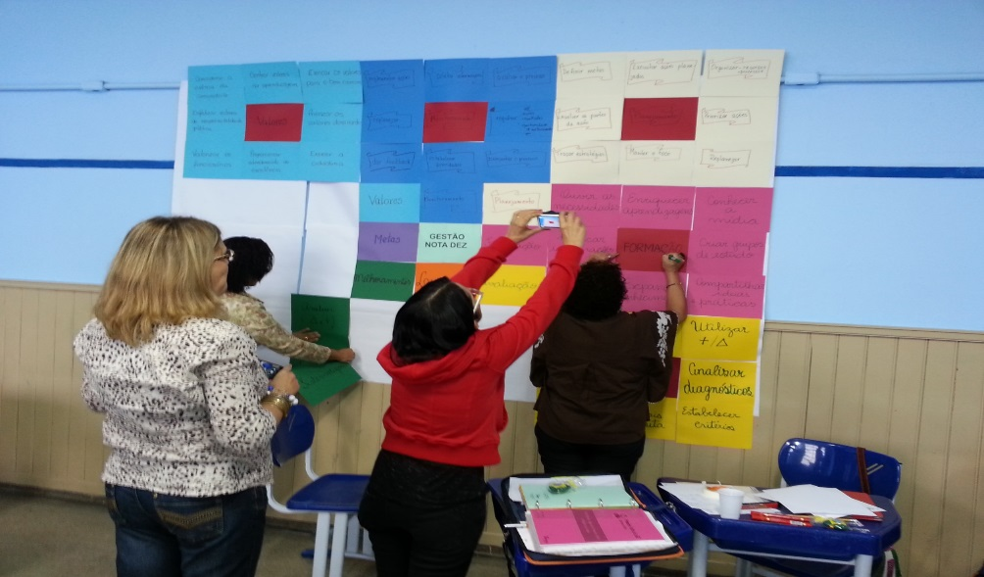
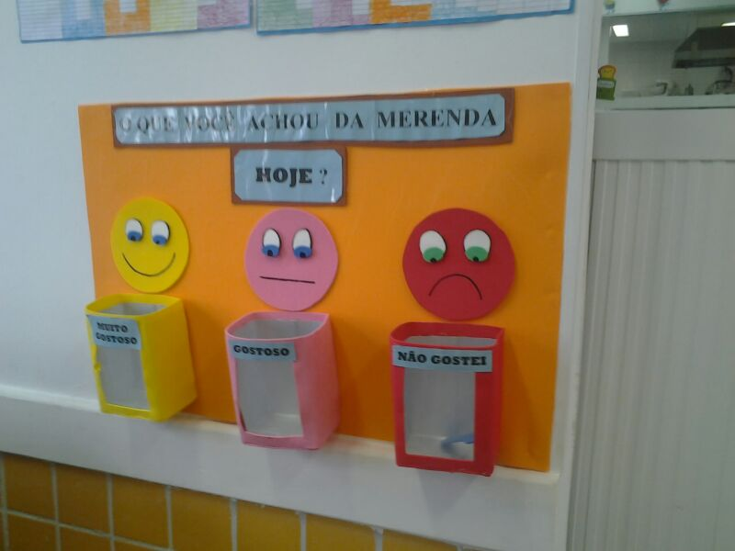
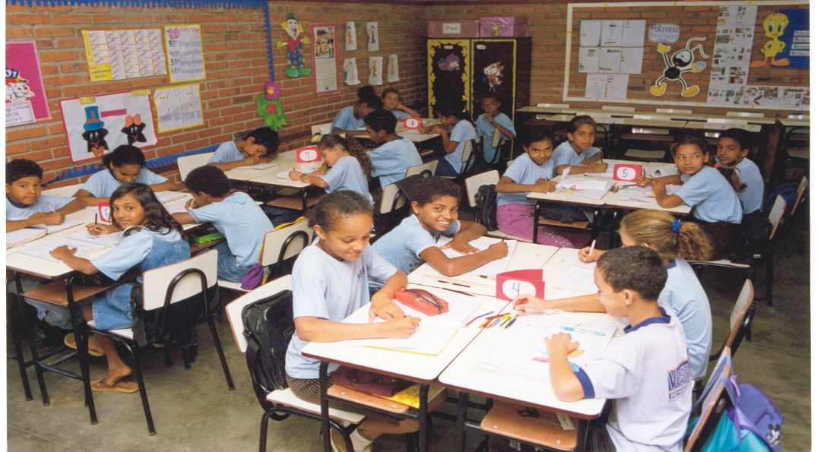
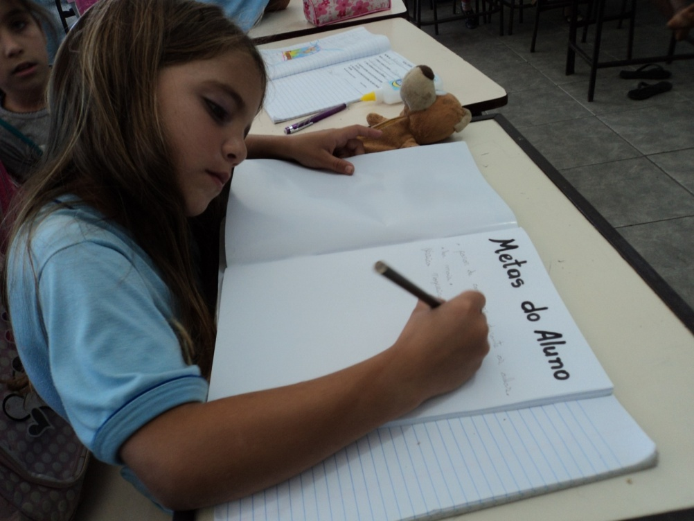
SGI
SGI

Slide 18
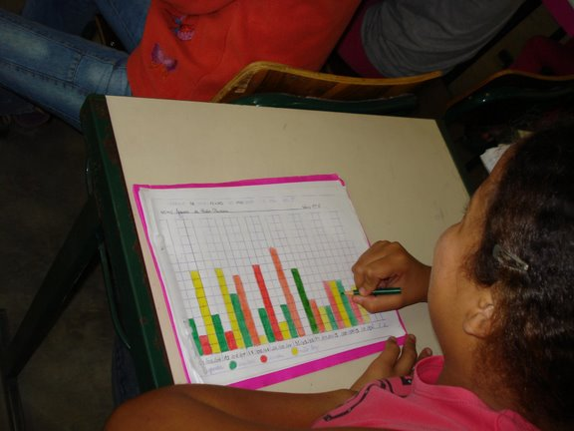
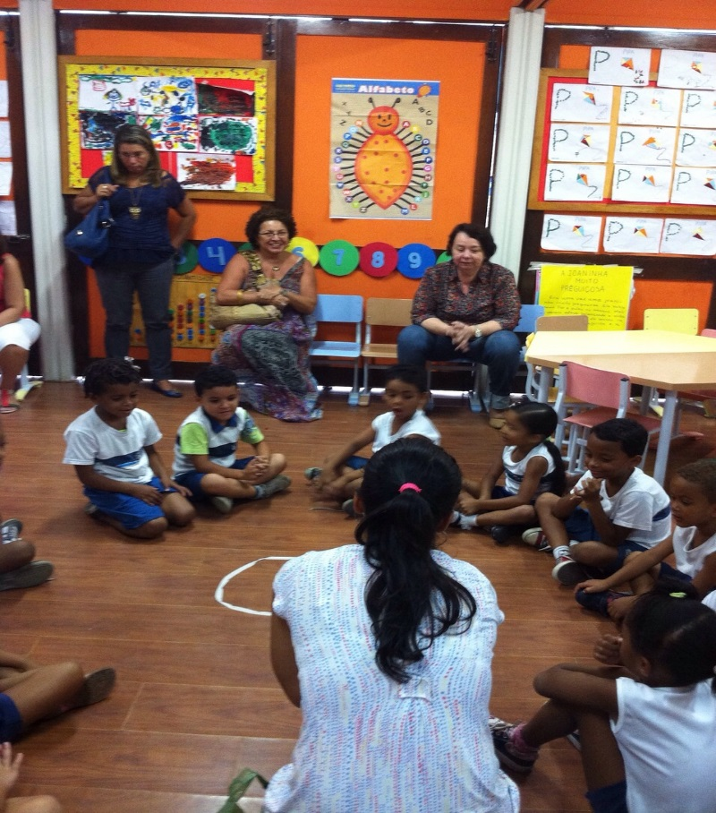
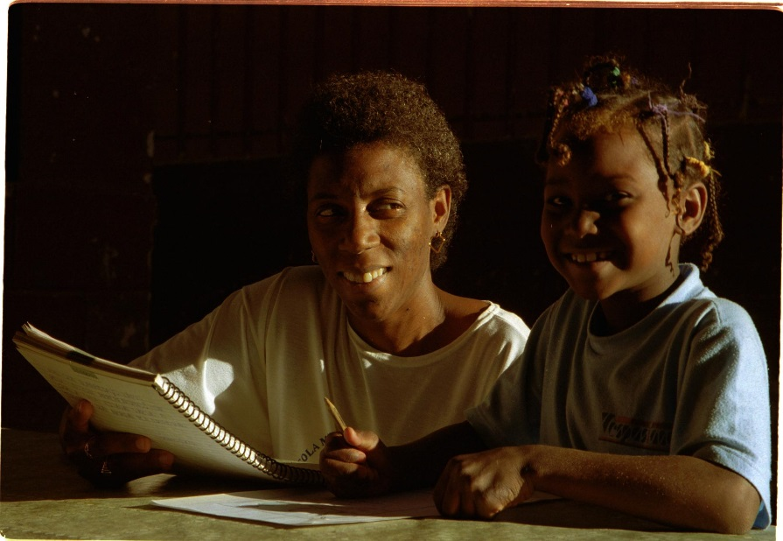
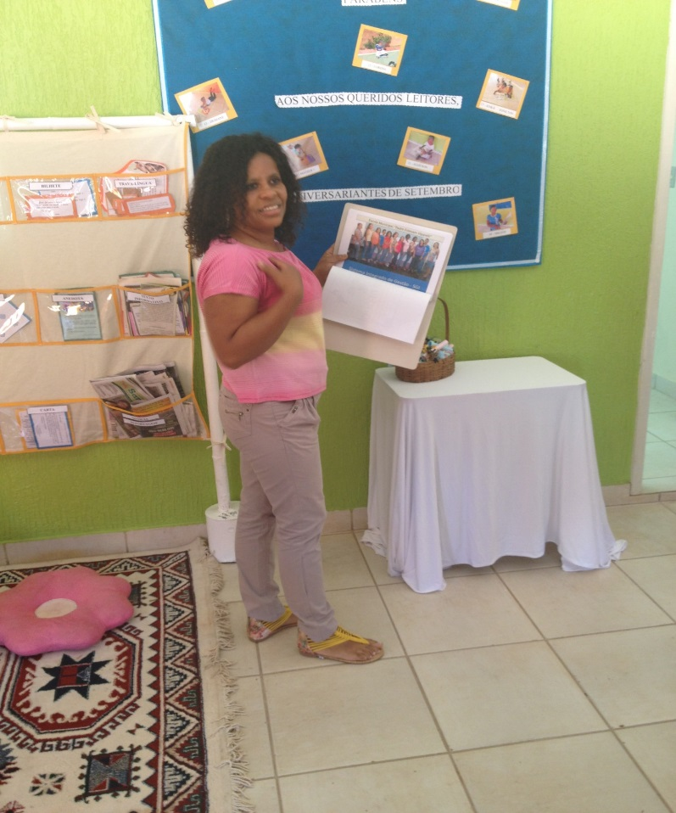
SGI

Slide 19
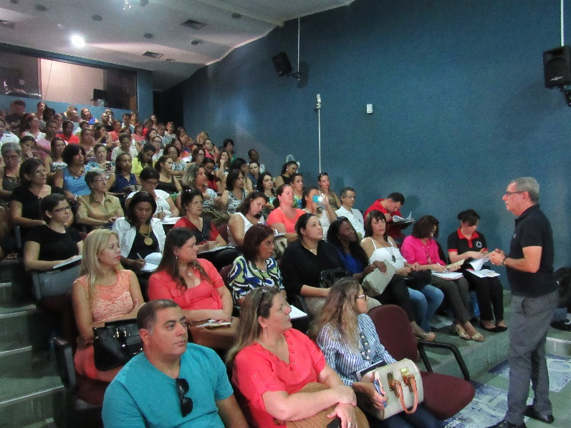
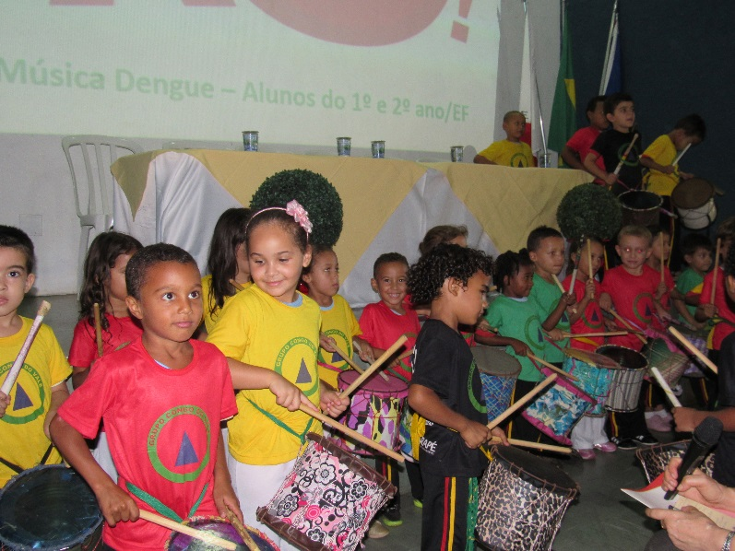
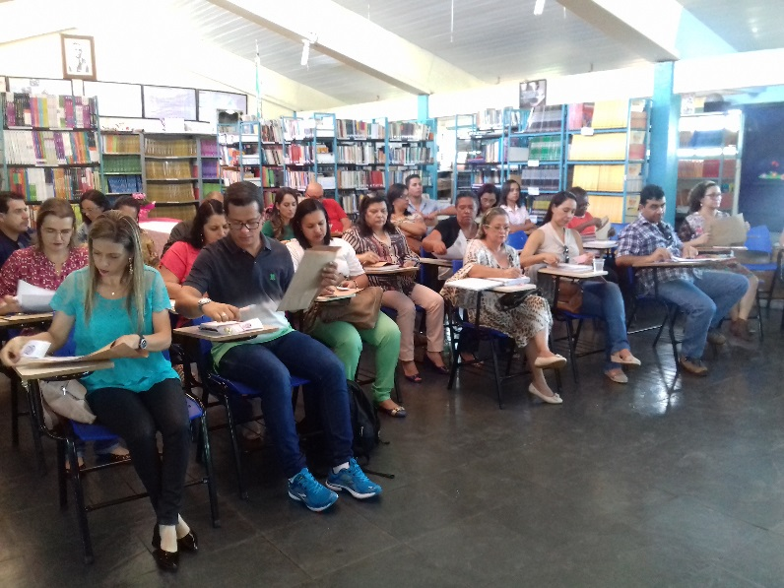
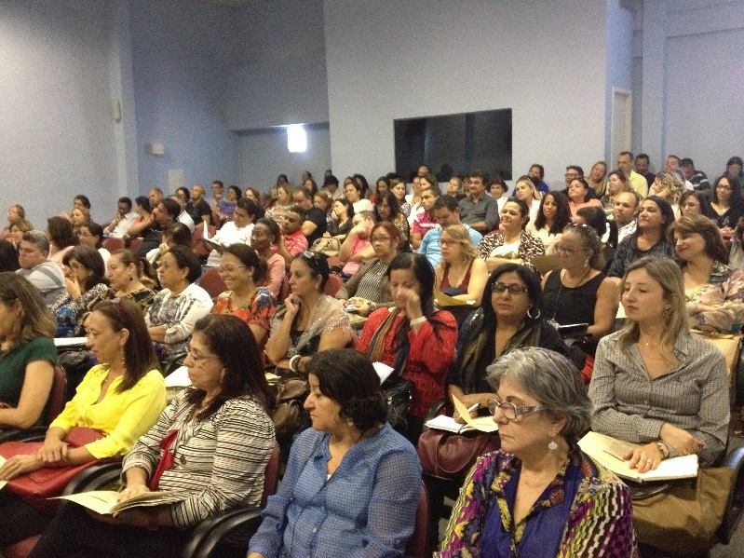
Fórum de Diretores

Slide 20
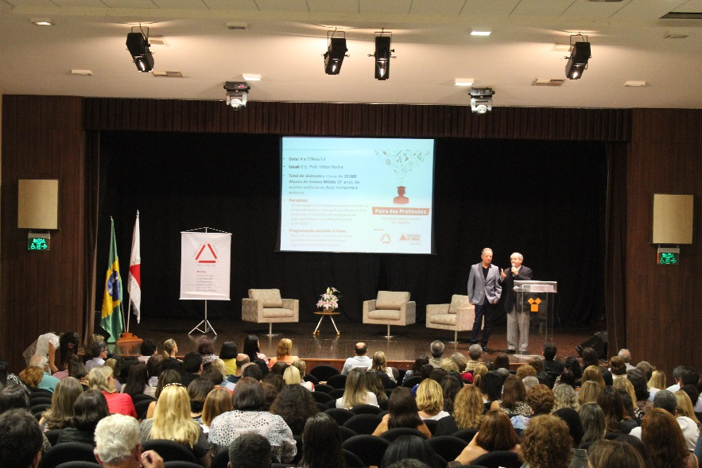
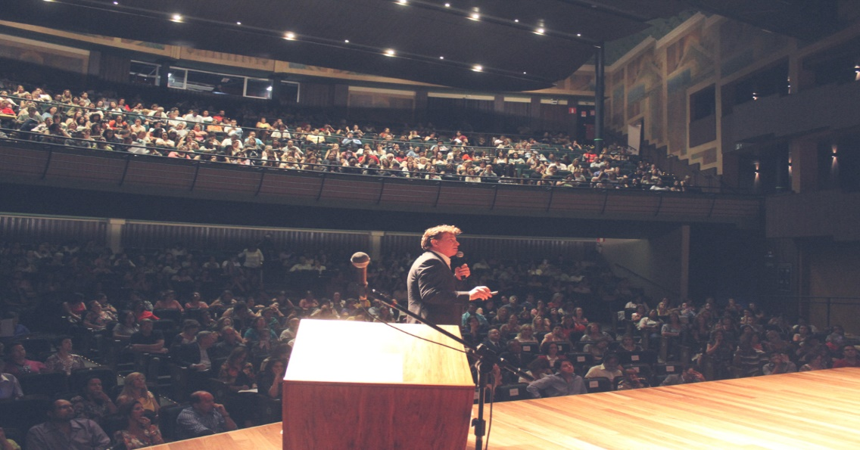
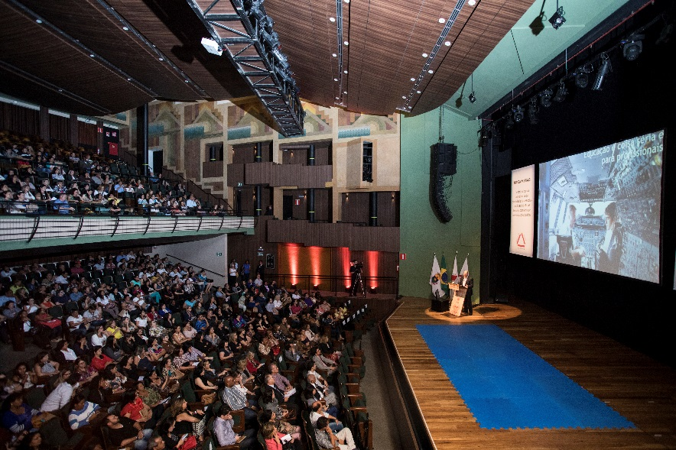
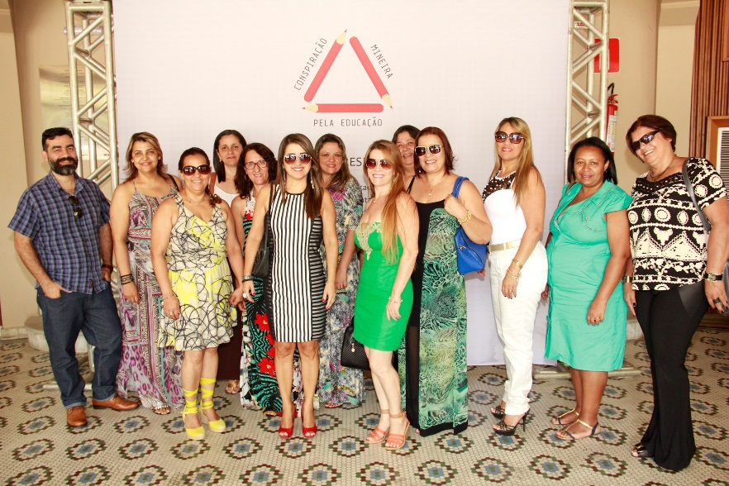
Fórum de Diretores

